Slide 1





Разработка и внедрение самооптимизируемой системы интеллектуального освещения на основе учебного контекста в классе
Меньше потребление энергии, больше света

Slide 2
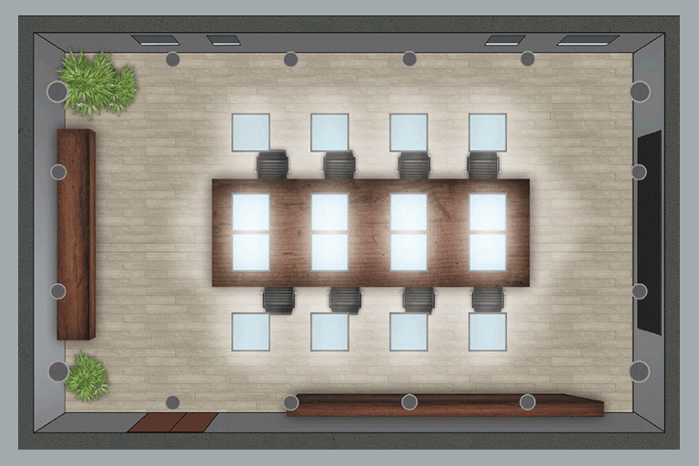
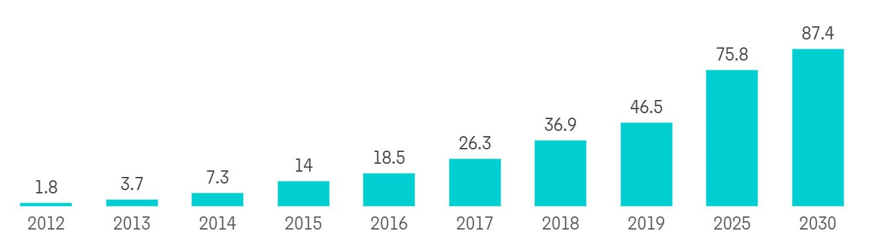
Актуальность проекта и проблема клиента
В настоящее время уже существуют интеллектуальные системы управления освещением. Такие системы соответствуют действующим СНиПам, ГОСТам, но не учитывают контекст учебной деятельности.
По статистике здания потребляют около 70% электроэнергии в промышленно развитых странах. В них входят и учебные заведения.
Рост мирового спроса на систему освещения с 2012 по 2030(предположительно для 2025 и 2030)

Slide 3
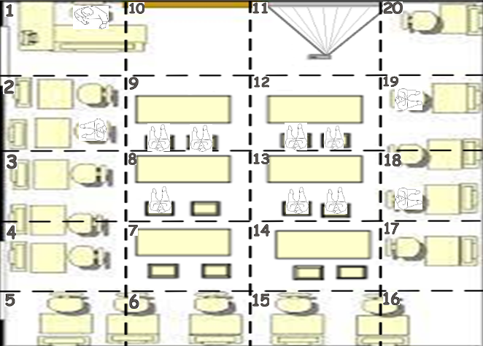
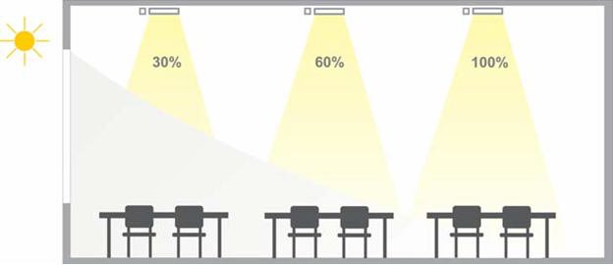
Решение
Мы предлагаем систему, которая сама подстраивается под потребности обучения. Система с помощью видеоаналитики выключает или приглушает освещение там, где нет людей, тем самым экономя электроэнергию.
Наша система использует видеонаблюдение, прежде всего оно служит для безопасности.
Это возможность сократить затраты на электроэнергию и частично компенсировать затраты на приобретение системы безопасности.

Slide 4
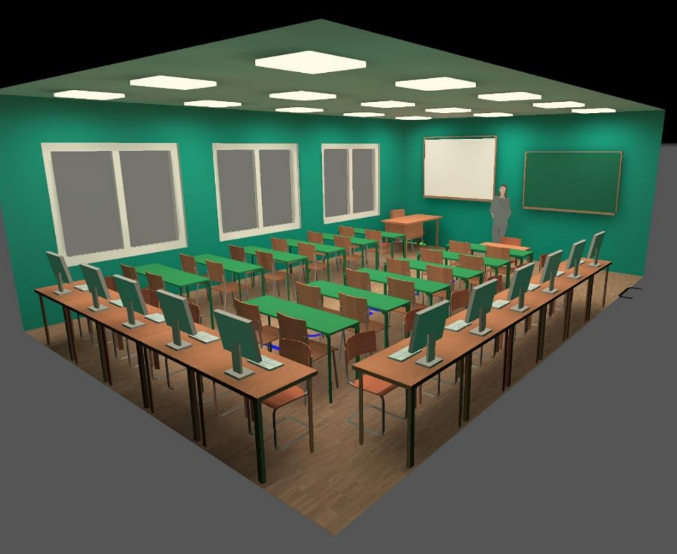
Целевая аудитория
Наш проект подходит для каждого учебного заведения. В качестве примера берется аудитория ЧГУ.
Нашими потенциальными потребителями являются учебные учреждения.
Дошкольные.
Общеобразовательные.
Профессиональные.
Высшего образования.
Дополнительного образования.
Дополнительного профессионального образования.

Slide 5
Бизнес-модель
Издержки
Затраты на материалы, оплату труда, монтаж, сборку установки
Ключевые ресурсы
1)Команда из сотрудников в области программирования
2)Изначальный капитал
Доходы
Продажа системы
Достоинства предложения
Мы создаём программно-аппаратный комплекс, подстраивающийся под нужды пользователя согласно внешним условиям, которая позволяет экономить электрическую энергию.
Отношения с клиентами
Личный кабинет на сайте, где можно оставлять отзывы
Соцсети
Сегменты
Производства по освещению, учебные учреждения
Ключевые активности
Брендинг
Клиентский сервис
Ключевые партнёры
«Техносвет групп»
Инвесторы
Партнеры-производители
Каналы взаимодействия
20.35 университет

Slide 6
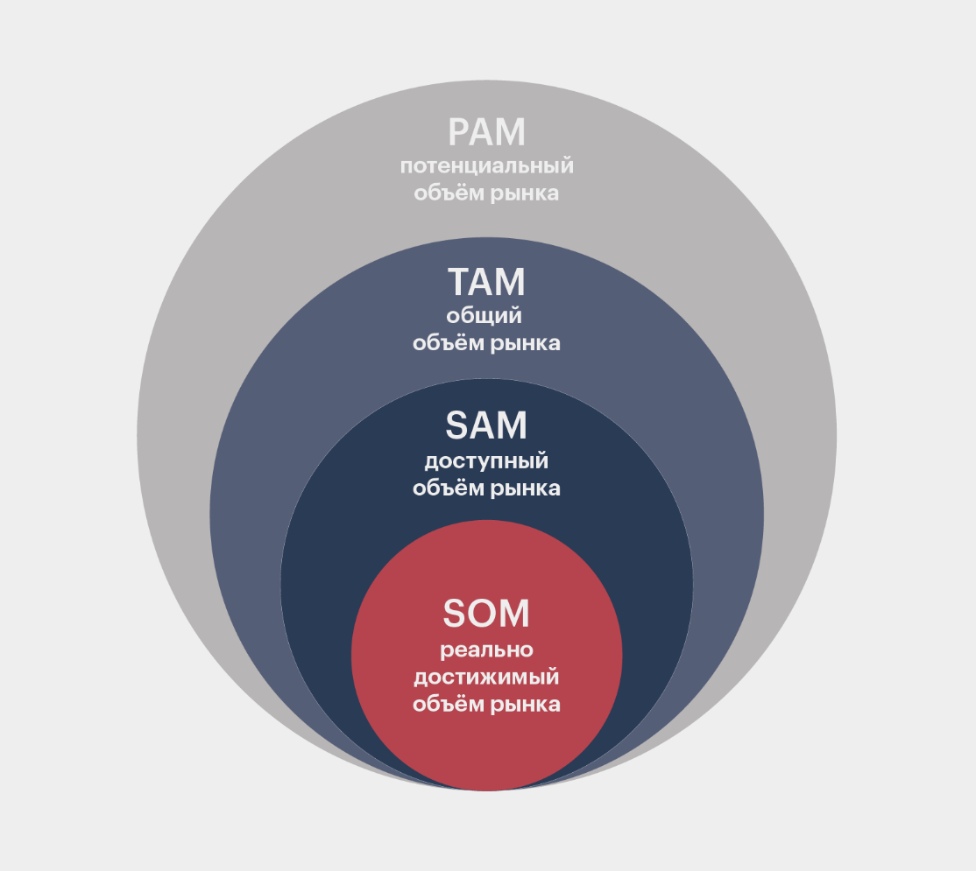
Рынок
Цена нашей системы на помещение 800тысяч руб.
Около 41 тысячи потребителей в лице учебных учреждений
Около 39 тысяч существующих учебных учреждений на данный момент
Около 11,7 тысяч имеют финансовую возможность
Около 1170 учреждений смогут потенциально приобрести систему

Slide 7
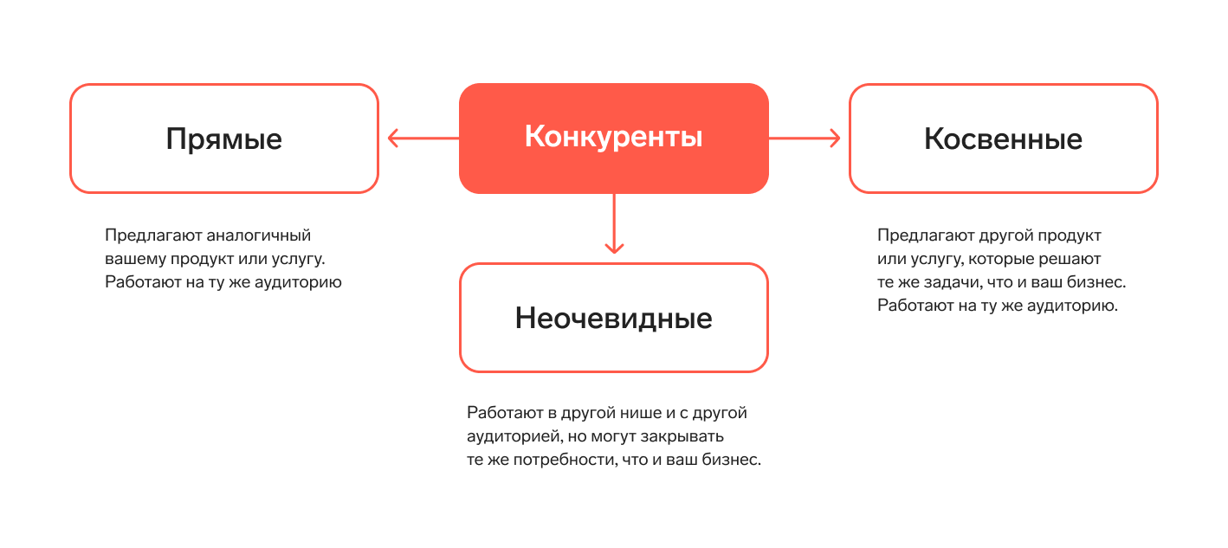
Конкуренты
Компании | Использование видеокамер | Использование датчиков | Отечесвенное оборудование | Программное обеспечение
Свет1 | + | + | + | +
Кулон | - | + | + | +
Econex | - | + | - | +
Ambiot | - | + | - | +
На данном этапе не существует прямых конкурентов с таким проектом, но представлены косвенные.

Slide 8
Текущие результаты команды
Мы уже сделали:
Определили актуальность и проблему проекта
Изучили требования СНиПов и ГОСТов
Проанализировали спрос рынка и выявили конкурентов
Провели патентный поиск и рассмотрели существующие методы
Количественные:​
Экономит от 35% до 68% электроэнергии ​
Качественные:​
Внедрение камер технического зрения
Система способная адаптироваться к внешним условиям​

Slide 9
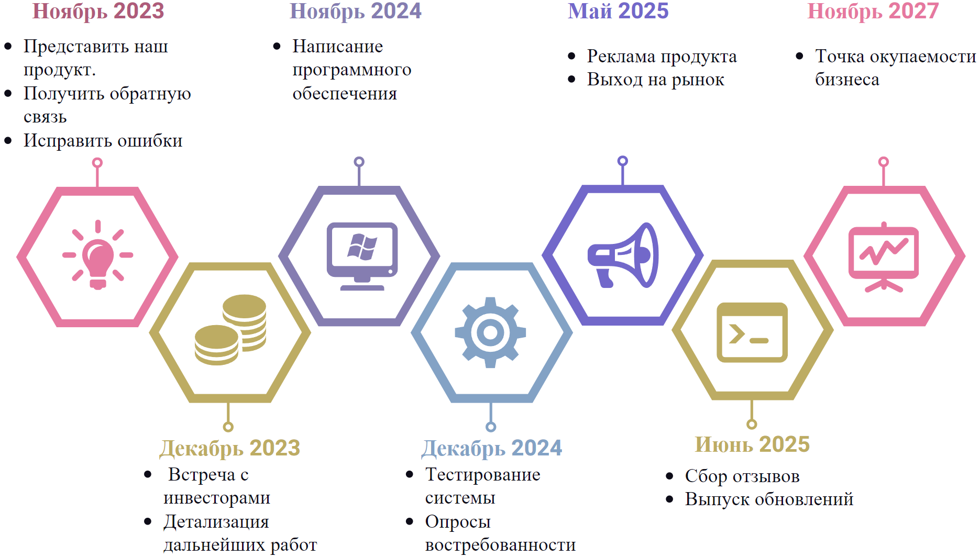
План развития стартап-проекта

Slide 10
Предложение для инвестора
Статьи расходов:
Оплата труда – 4 200 000 рублей
Расходы на закупку оборудования – 4 500 000 рублей
Накладные расходы – 1 300 000 рублей
Общая стоимость проекта – 10 000 000 рублей
Срок окупаемости: 4 года
Инвестор получает:
Бесплатное пользование системы
Рекламу
Процент продаж в течении следующих лет сотрудничества

Slide 11
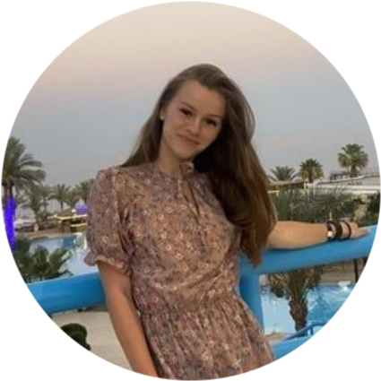
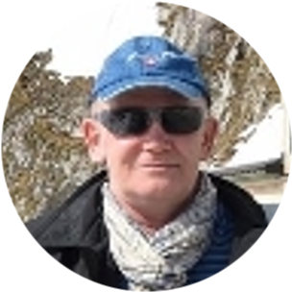
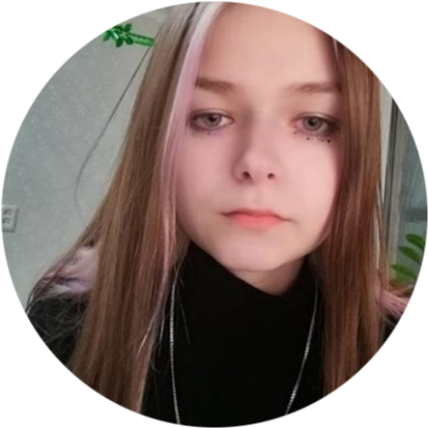
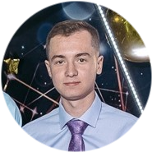
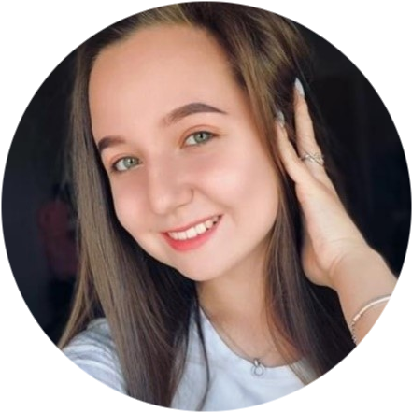
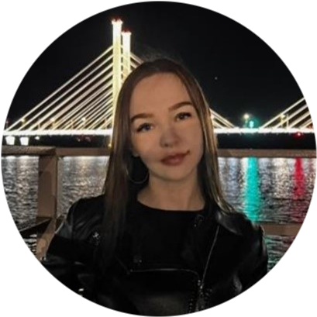
Команда
Куликова Татьяна Алексеевна Спикер
Шабалов Виктор Александрович
Доцент кафедры КФС Проектный наставник
vashabalov@chsu.ru
Белихина Светлана Сергеевна Советник
Черняев Демьян Денисович
Лидер команды
+79005035430
chernyaevdema@mail.ru
Кораблёва Анастасия Романова Критик
Рослова Наталья Евгеньевна Интегратор

